Slide 1

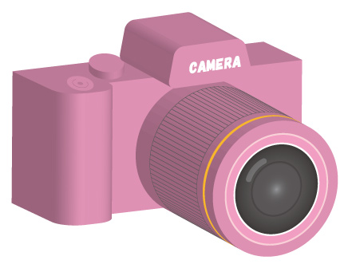

コンピューター
カメラ
とけい

Slide 2
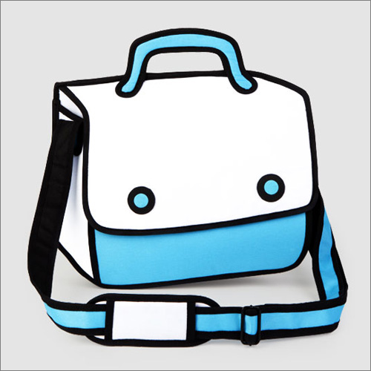



かさ
かばん
ノート
ほん

Slide 3
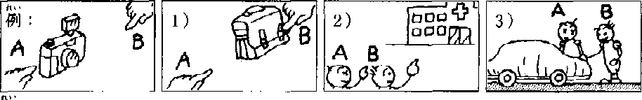
例 A:これはカメラですか。 B:はい、それはカメラです。
かばん
くるま
びょういん

Slide 4
あの人（は）だれですか。
あのかたはどなたですか。
２．
A: サントスさんはブラジル人です。
マリアさん（ ）ブラジル人ですか。
B: はい。マリアさん（ ）ブラジル人です。
A: ミラーさん（ ）ブラジル人ですか。
B: いいえ、ミラーさん（ ）ブラジル人じゃありません。
も
も
も
は

Slide 5
１．それは【だれ・なん】のかばんですか。
…【わたし・わたしの】です。
２．【それ・その】はなんのテープですか。
…日本語のテープです。
３．これはあなたのかぎですか。
…いいえ、【あなた・わたし】のじゃありません。

Slide 6
４．これは【しんぶん・なん】ですか。
…はい、それはしんぶんです。
５．あの人は【なん・だれ】ですか。
…やまださんです。
６．たろうくんは【だれ・なんさい】ですか。
…8さいです。

Slide 7
１．は／かいしゃ／か／ヨ―ネン／の／です／なん
→ 。
２．チョコレート／です／かいしゃ／の／ヨ―ネン／は
→ 。
ヨーネンはなんのかいしゃですか
ヨーネンはチョコレートのかいしゃです。

Slide 8
３．かばん／この／か／は／いくら／です
→ 。
４．エレベーター／どちら／です／は／か
→ 。
このかばんはいくらですか
エレベーターはどちらですか

Slide 9
かいます みます よみます のみます たべます べんきょうします します
れい： ズボンを （かいます）
１．たまごを（ ）。
２．テレビを（ ）。
３．にほんごを（ ）。
４．サッカーを（ ）。
５．おさけを（ ）。
たべます
みます
べんきょうします
します
のみます

Slide 10
れい： まいあさ７じ（に）おきます。
１．わたしはまいあさパン（ ）たまご（ ）たべます。
２．どこ（ ）ともだち（ ）あいますか。
３．にほん（ ）にほんご（ ）べんきょう（ ）いきます。
４．スポーツセンター（ ）サッカー（ ）します。
５．あさ９じ（ ）ともだち（ ）スーパー（ ）かいもの（ ） いきます。
と
を
で
に
へ
の
に
で
を
に
と
へ
に

Slide 11
１．にほんご（ ）べんきょう（ ）月よう日（ ） 水よう日（ ） 金よう日です。
２．やすみ（ ）日（ ）なに（ ）しますか。
３．テトやすみ（ ）1月20日（ ）2月2日（ ）です。
４．わたし（ ）しゅみ（ ）おんがくです。
５．にほん（ ）なに（ ）し（ ）いきますか。
の
は
と
と
の
は
を
は
から
まで
の
は
へ
を
に

